Slide 1
Fundamentos de programación{ }
JAVASCRIPT

Slide 2
Incluir JavaScript en documentos
JavaScript en el mismo documento
JavaScript en un archivo externo
JavaScript en los elementos

Slide 3
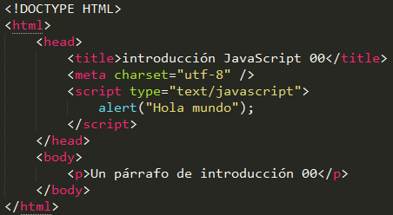
JavaScript en el mismo documento
El código JavaScript se encierra entre etiquetas <script>.

Slide 4
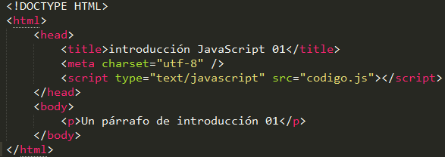
JavaScript en un archivo externo
Se crean los archivos JavaScript necesarios y cada documento puede varios archivos.
Archivo código.js
alert(“Hola mundo”);
Archivo index.html

Slide 5
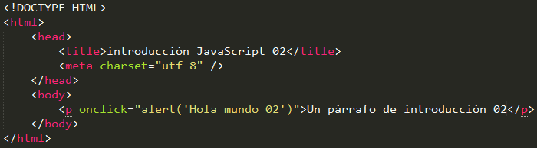
JavaScript en los elementos
Muchas veces es el menos utilizado, consiste en incluir código JavaScript como valor de un atributo del elemento.

Slide 6
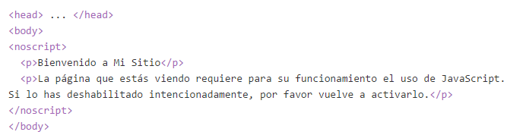
Etiqueta noscript
<noscript></noscript>
Visualiza un mensaje en el navegador cuando este no permite la ejecución de JavaScript.

Slide 7
Sintaxis
No se tienen en cuenta las nuevas líneas y espacios en blanco.
Distingue entre mayúsculas y minúsculas
Débilmente tipado (no se declaran los tipos de datos).
No es necesario terminar cada sentencia con punto y coma (;). Pero es recomendable.
Se pueden incluir comentarios.

Slide 8
Limitaciones
Los script no pueden comunicarse con recursos con recursos que no pertenezcan al mismo dominio desde el que se descargo el script.
Solo pueden cerrar ventas abiertas por el mismo script.
Los script no pueden acceder a los archivos y carpetas del ordenador o preferencia del navegador.
Los navegadores informan si un script demora demasiado tiempo en su ejecución.
Existen alternativas para poder saltar algunas limitaciones. Consisten en firmar digitalmente el script y solicitar al usuario el permiso para realizar las acciones.

Slide 9

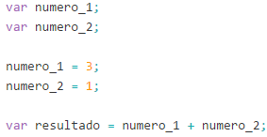

Iniciando a programar
Variables: elemento que se utiliza para almacenar y hacer referencia a un valor.
Se crean a partir de la variable var
El nombre de una variable de conoce como identificador
Solo puede estar formado por $ _ letras y número.

Slide 10



Tipo de dato
El tipo de dato de la variable depende del valor que almacena.
Numérico:
var iva = 16 // valor de tipo entero
var total = 567.32 // variable de tipo decimal
Cadena de texto
var mensaje = “Mensaje”
var producto = ‘Portátil’
Booleano

Slide 11

Arrays
Un array es una colección de variables, que pueden ser todas del mismo tipo o cada una de un tipo diferente.
Ejercicio
Crear un array llamado meses y que almacene el nombre de los doce meses del año. Mostrar por pantalla los doce nombres utilizando la función console.log().

Slide 12






Operadores
Asignación = var numero = 23;
Incremento y decremento de numero ++ -- Prefijo Sufijo

Slide 13
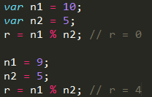
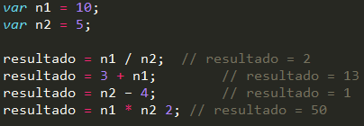
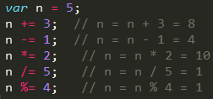
Matemáticos
Adición +
Sustracción –
Multiplicación *
División /
Modulo %
Combinados con el operador de asignación =
+=
-=
*=
/=
%=

Slide 14
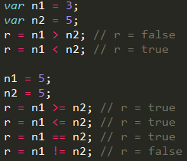
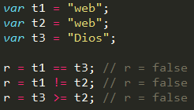
Operadores relacionales
>
<
>=
<=
==
!=
Ejercicio
A partir del siguiente array que se proporciona: var valores = [true, 5, false, "hola", "adios", 2];
Determinar cual de los dos elementos de texto es mayor
Utilizando exclusivamente los dos valores booleanos del array, determinar los operadores necesarios para obtener un resultado true y otro resultado false
Determinar el resultado de las cinco operaciones matemáticas realizadas con los dos elementos numéricos

Slide 15
Operadores lógicos
Negación
AND
OR
Matemáticos
Relacionales

Slide 16
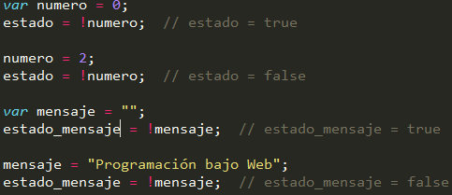
Negación símbolo !
Se utiliza para obtener el valor contrario al valor de la variable
variable | !variable
true | false
false | true

Slide 17
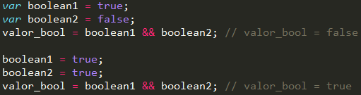
AND símbolo &&
variable1 | variable2 | variable1 && variable2
true | true | true
true | false | false
false | true | false
false | false | false
Se obtiene su resultado combinando dos valores booleanos

Slide 18
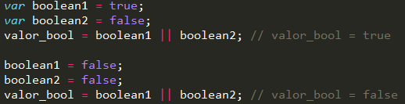
OR símbolo ||
variable1 | variable2 | variable1 || variable2
true | true | true
true | false | true
false | true | true
false | false | false

Slide 19
Estructura de control de flujo
Son instrucciones que apoyan la toma de decisiones en la ejecución del programa dejando de ser una secuencia línea.
If
If…else
for
for in

Slide 20

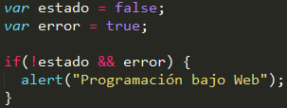
Estructura if
Si la condición es true se ejecutan las instrucciones que se encuentran dentro de {…}
If(condición){
…
}
var estado = true;
if(estado) {
alert(“Hola mundo”);
}
var estado = true;
if(estado == true) {
alert(“Hola mundo”);
}

Slide 21
Ejercicio
Completar las condiciones de los if del siguiente script para que los mensajes de los alert() se muestren siempre de forma correcta:
var numero1 = 5;
var numero2 = 8;
if(...) {
alert("numero1 no es mayor que numero2");
}
if(...) {
alert("numero2 es positivo");
}
if(...) {
alert("numero1 es negativo o distinto de cero");
}
if(...) {
alert("Incrementar en 1 unidad el valor de numero1 no lo hace mayor o igual que numero2");
}

Slide 22
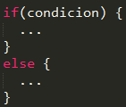
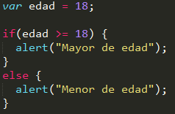
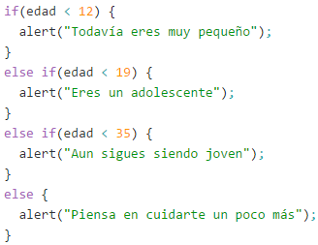
Estructura if...else

Slide 23
Estructura if...else
El cálculo de la letra del Documento Nacional de Identidad (DNI) es un proceso matemático sencillo que se basa en obtener el resto de la división entera del número de DNI y el número 23. A partir del resto de la división, se obtiene la letra seleccionándola dentro de un array de letras.
El array de letras es:
var letras = ['T', 'R', 'W', 'A', 'G', 'M', 'Y', 'F', 'P', 'D', 'X', 'B', 'N', 'J', 'Z', 'S', 'Q', 'V', 'H', 'L', 'C', 'K', 'E', 'T'];
Por tanto si el resto de la división es 0, la letra del DNI es la T y si el resto es 3 la letra es la A. Con estos datos, elaborar un pequeño script que:
Almacene en una variable el número de DNI indicado por el usuario y en otra variable la letra del DNI que se ha indicado. (Pista: si se quiere pedir directamente al usuario que indique su número y su letra, se puede utilizar la función prompt())

Slide 24
Estructura if...else
En primer lugar (y en una sola instrucción) se debe comprobar si el número es menor que 0 o mayor que 99999999. Si ese es el caso, se muestra un mensaje al usuario indicando que el número proporcionado no es válido y el programa no muestra más mensajes.
Si el número es válido, se calcula la letra que le corresponde según el método explicado anteriormente.
Una vez calculada la letra, se debe comparar con la letra indicada por el usuario. Si no coinciden, se muestra un mensaje al usuario diciéndole que la letra que ha indicado no es correcta. En otro caso, se muestra un mensaje indicando que el número y la letra de DNI son correctos.

Slide 25

Estructura for [ I ]
Esta estructura permite realizar bucles, repetir una o más instrucciones cierta cantidad de veces, según sea necesario.
Inicialización: valores de las variables que controlan la repetición.
Condición: esta parte determina si continua o detiene la repetición.
Actualización: incremento del valor de la variable que controla la repetición.

Slide 26
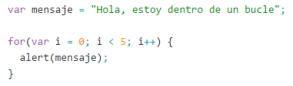
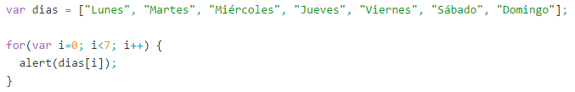
Estructura for [ II ]
Ejercicio.
El factorial de un número entero n es una operación matemática que consiste en multiplicar todos los factores n x (n-1) x (n-2) x ... x 1. Así, el factorial de 5 (escrito como 5!) es igual a: 5! = 5 x 4 x 3 x 2 x 1 = 120
Utilizando la estructura for, crear un script que calcule el factorial de un número entero.

Slide 27

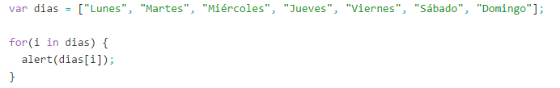
Estructura for…in
Es una estructura derivada de for implica el uso de objetos.

Slide 28

Funciones y propiedades básicas de JavaScript
Funciones para cadenas de texto:
length: calcula la cantidad de caracteres de una cade.
+ concat(), para concadenar cadenas de texto.
toUpperCase(), transforma los caracteres a mayúscula.
toLoweCase(), transforma los caracteres a minúscula.
charAt(posicion), obtiene el carácter en la posición inidicada.
indexOf(carácter), dentro de una cadena de texto calcula la posición en la que se encuentra en carácter indicado; buscando desde la izquierda.
lastIndexOf(carácter), retorna la ultima posición del carácter indicado.
subString(inicio, fin), extrae una porción de cadena de texto desde la posición inicial hasta la final, esta ultima es opcional.
Split(separador), convierte un cadena de texto en un array de texto.

Slide 29
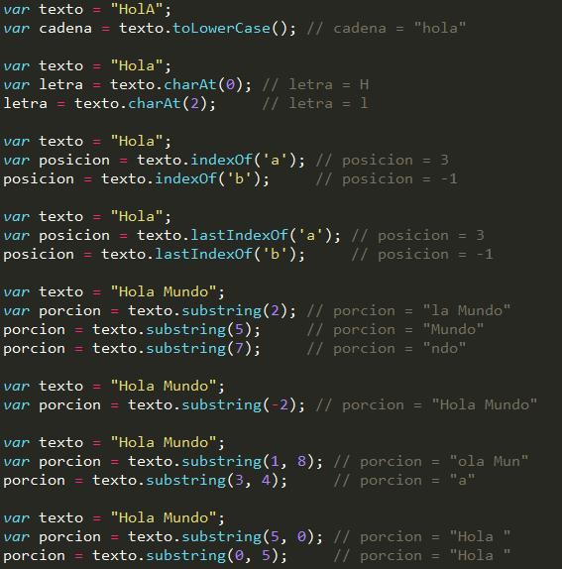
Funciones y propiedades básicas de JavaScript

Slide 30
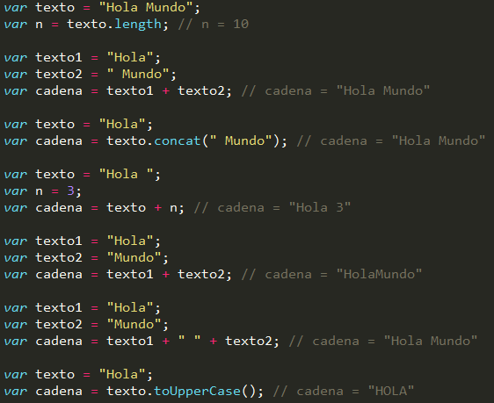
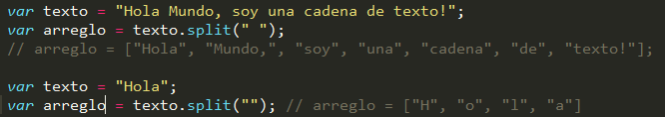
Funciones y propiedades básicas de JavaScript

Slide 31
Funciones para Arrays
Length, retorna el numero de elementos del arreglo.
concat(), concadena arrays.
join(separador), une los elementos para formar una cadena de texto. Lo contratio de la función split().
pop(), elimina el último elemento del array y lo devuelve, modificando el array.
push(), añade un elemento al final del array.
shift(), elimina el primer elemento del array y lo devuelve.
unshift(), añade un elemento al principio del array.
reverse(), modifica el array con los elementos en orden inverso.

Slide 32
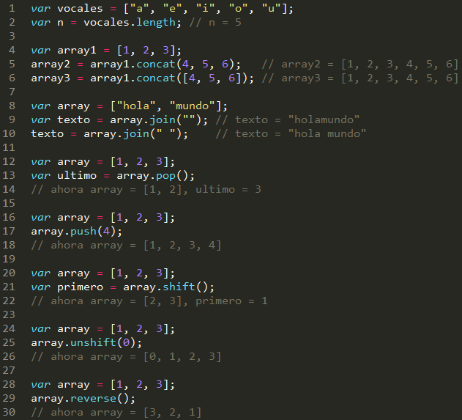
Funciones
para
arrays

Slide 33
Funciones para números
NaN (Not a Number), valor numérico no definido 0/0.
isNaN(), verifica si es un número no definido.
infinity, hace referencia a un valor numérico infinito.
toFixed(digitos), retorna el número con tantos dígitos como los indicados.

Slide 34
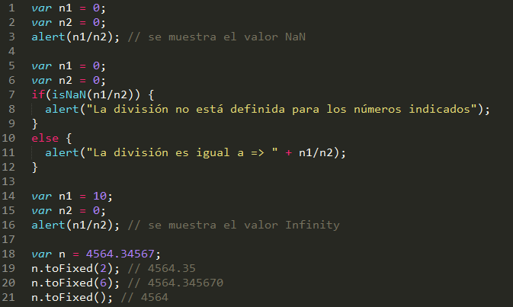
Funciones para números

Slide 35
Funciones para números
parseInt(string, radix): Conversión de string a entero. radix es opcional y representa la base en la que estamos trabajando.
string es el valor que se desea convertir en entero.
parseFloat(): Conversión de string a número en coma flotante
Number(): cuando se utiliza con la palabra reservada new es un constructor para crear objetos de tipo Number.
cuando se utiliza sin la palabra new funciona como un conversor a tipo numérico.
como constructor: var myNumber = new Number(14);
como método: var myNumber = Number("14");

Slide 36
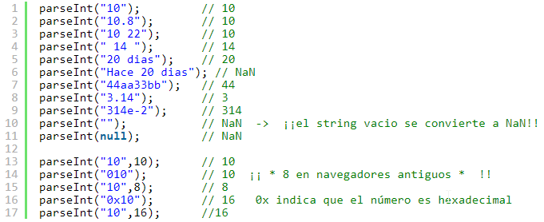
Funciones para números

Slide 37
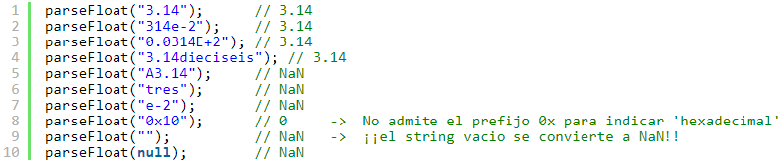
Funciones para números

Slide 38
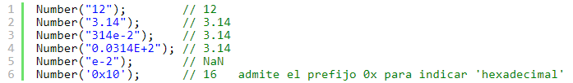
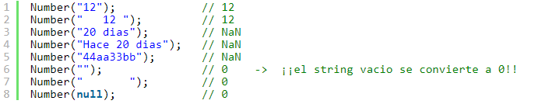
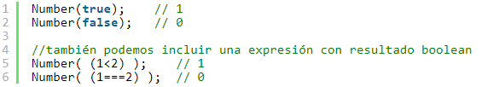
Funciones para números

Slide 39
Funciones para números
Las principales diferencias son:
parseInt() tiene un parámetro extra para indicar la base del número (radix).
parseFloat() no admite radix. Todos los números se consideran en base decimal.
parseInt(), Number() y '+' interpretan el prefijo '0x' como número hexadecimal, parseFloat() no.
parseInt() y parseFloat() pueden extraer un número al principio de un string.
Si el string contiene caracteres no numéricos, Number() y '+' no lo convierten, devuelven NaN.

Slide 40
Funciones para números
Las principales diferencias son:
Cuando el argumento es un objeto, parseInt() y parseFloat() llamarán al método .toString() antes de analizar la cadena. Number() y +var llamarán primero a .valueOf() y despues a .toString() si es necesario.
parseInt() no entiende la notación exponencial, todos los demás si.
parseInt() y parseFloat() convierten el string vacio en NaN.
Number() y '+' convierten el string vacio en 0.
parseInt() y parseFloat() de un boolean es NaN.
Number() y '+' de un boolean devuelven 0 para false y 1 para true.

Slide 41
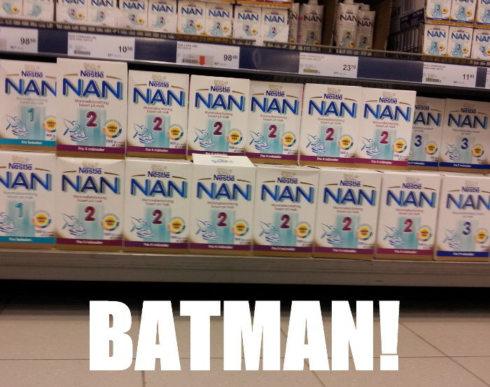

Slide 42
Creación de funciones
Son fragmentos de código personalizados para realizar una actividad específica que puede recibir o no argumentos y puede regresar o no valor.
function name(args){
……
return value;
}
function name(args){
otro_bloque{
}
}

Slide 43
Declaración de una función
La definición de una función (también llamada declaración de función o sentencia de función) consiste de la palabra clave (reservada) function, seguida por:
El nombre de la función (opcional).
Una lista de argumentos para la función, encerrados entre paréntesis y separados por comas (,).
Las sentencias JavaScript que definen la función, encerradas por llaves, { }.

Slide 44
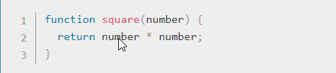
Declaración de una función
Por ejemplo, el siguiente código define una función simple llamada square:
La función square toma un argumento, llamado number.
La función consiste de una sentencia que expresa el retorno del argumento de la función (el cual es, number) multiplicado por sí mismo.
La sentencia return especifica el valor retornado por la función.

Slide 45
Modelo de Eventos de JavaScript
Los eventos suceden a tres niveles:
A nivel del documento HTML
A nivel de un formulario individual
A nivel de un elemento de un formulario

Slide 46
Eventos
Características
Pueden producirse cuando se interactúa con etiquetas
Hay eventos comunes y propios de una etiqueta
6

Slide 47
Eventos
¿Como capturar un evento?
Con ‘handlers’ o manejadores. Ejemplos:
onClick, onLoad, onDblClick…
7

Slide 48
Eventos
Evento | Descripción | Elementos para los que está definido
onblur | Deseleccionar el elemento | <button>, <input>, <label>, <select>, <textarea>, <body>
onchange | Deseleccionar un elemento que se ha modificado | <input>, <select>, <textarea>
onclick | Pinchar y soltar el ratón | Todos los elementos
ondblclick | Pinchar dos veces seguidas con el ratón | Todos los elementos
8

Slide 49
Eventos
Evento | Descripción | Elementos para los que está definido
onfocus | Seleccionar un elemento | <button>, <input>, <label>, <select>, <textarea>, <body>
onkeydown | Pulsar una tecla y no soltarla | Elementos de formulario y <body>
onkeypress | Pulsar una tecla | Elementos de formulario y <body>
onkeyup | Soltar una tecla pulsada | Elementos de formulario y <body>
9

Slide 50
Eventos
Evento | Descripción | Elementos para los que está definido
onload | Página cargada completamente | <body>
onmousedown | Pulsar un botón del ratón y no soltarlo | Todos los elementos
onmousemove | Mover el ratón | Todos los elementos
onmouseout | El ratón "sale" del elemento | Todos los elementos
onmouseover | El ratón "entra" en el elemento | Todos los elementos
onmouseup | Soltar el botón del ratón | Todos los elementos

Slide 51
Eventos
Evento | Descripción | Elementos para los que está definido
onreset | Inicializar el formulario | <form>
onresize | Modificar el tamaño de la ventana | <body>
onselect | Seleccionar un texto | <input>, <textarea>
onsubmit | Enviar el formulario | <form>
onunload | Se abandona la página, por ejemplo al cerrar el navegador | <body>

Slide 52
Eventos
El código manejador esta en el interior del código html:
<‘Etiqueta’ ‘manejador’=‘codigo a ejecutar’>
Ejemplo
<input type="button" value=" Pulsar botón” onClick="window.alert('Hola mundo!')";>
11

Slide 53
Eventos
onClick
<html>
<head>
<title>Ejemplo onClick</title>
</head>
<body>
<center>
<input type="button" value=" Pulsar boton para saludo... " onClick="window.alert('Hola mundo!')";>
</center>
</body>
</html>
12

Slide 54
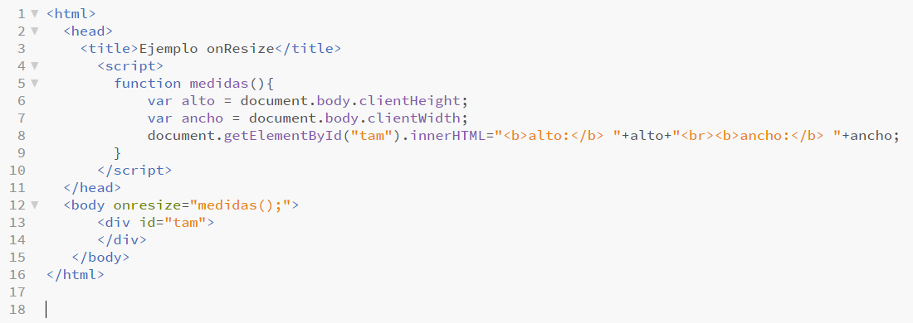
Eventos
onResize
14

Slide 55
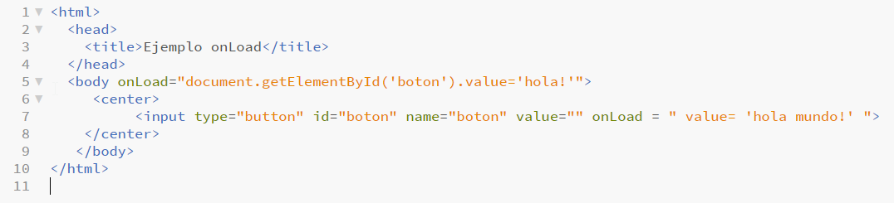
Eventos
onLoad
13

Slide 56
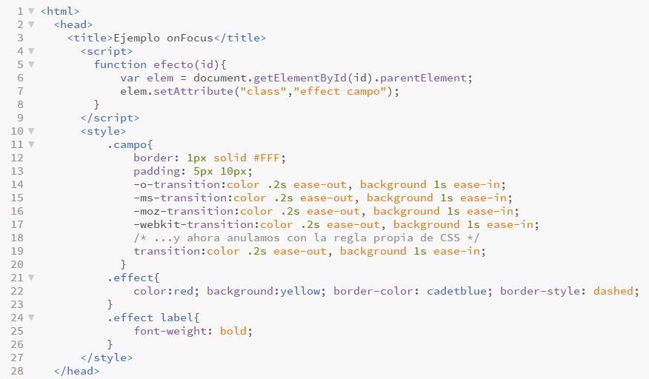
Eventos: onFocus
14

Slide 57
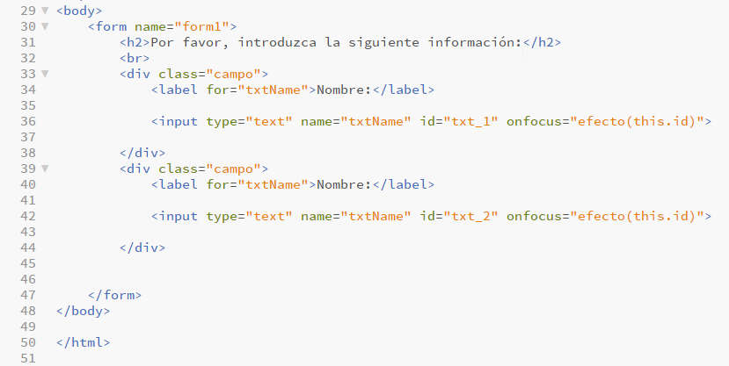
Eventos: onFocus

Slide 58
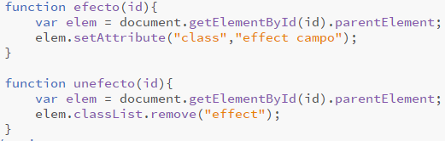
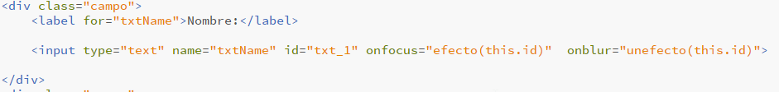

Eventos: onBlur

Slide 59
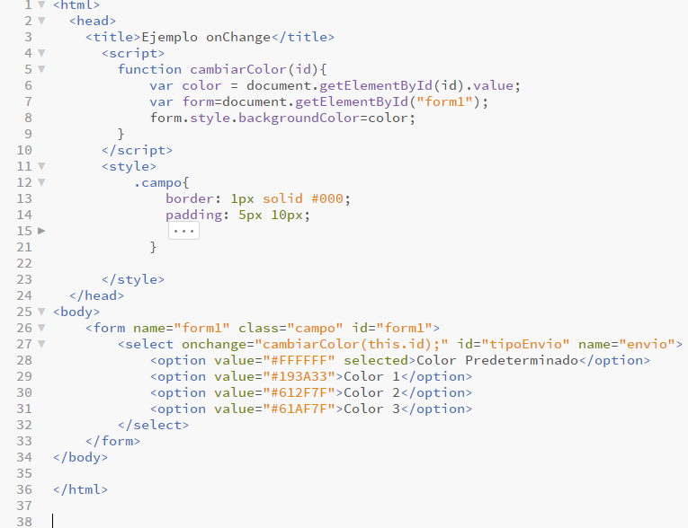
Eventos: onChange

Slide 60
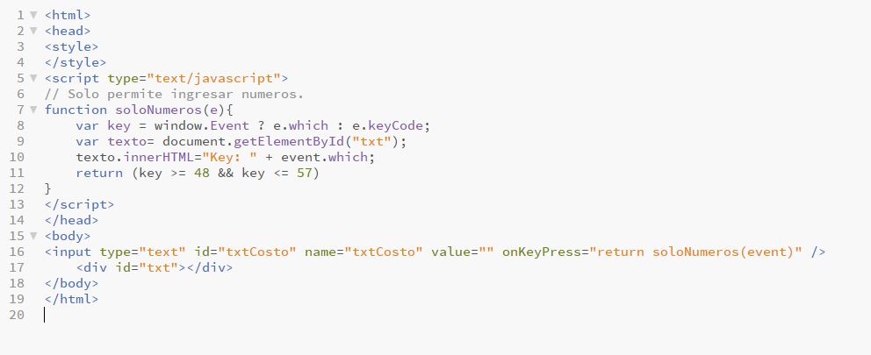
Eventos: onPressKey

Slide 61
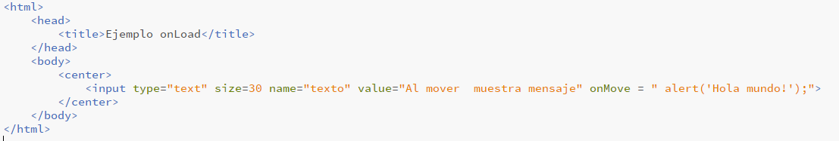
Eventos: onMove

Slide 62
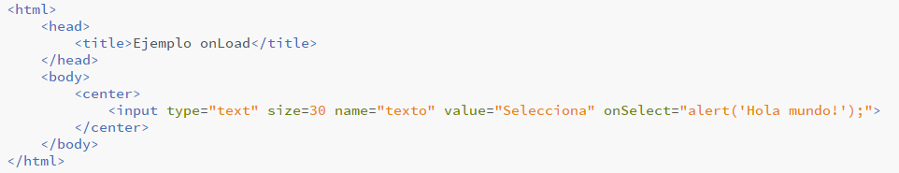
Eventos: onselect

Slide 63
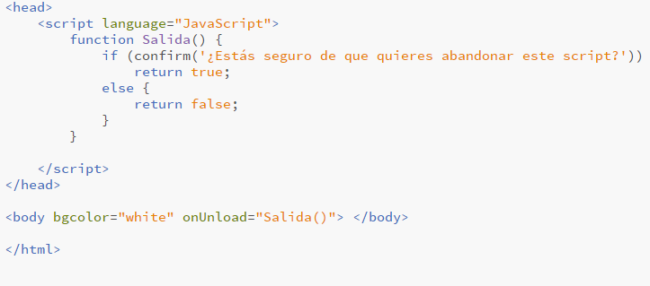
Eventos: OnunLoad
21

Slide 64
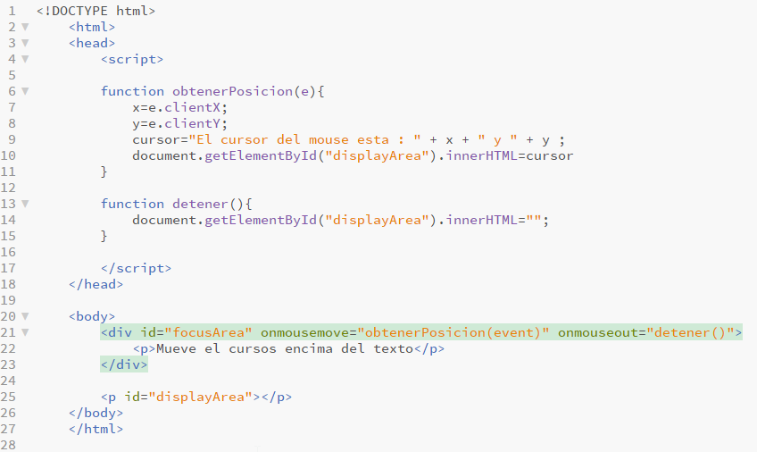
Eventos: OnMouseMove/OnMouseOut

Slide 65
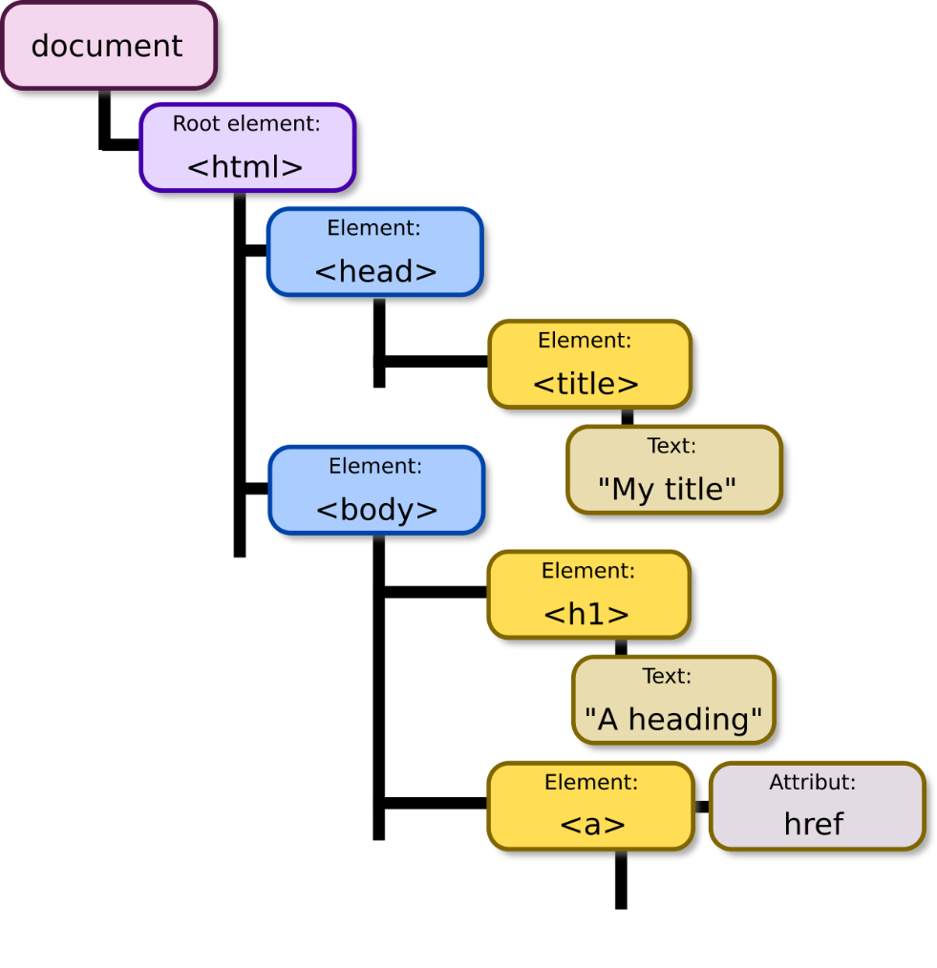
DOM
Document Object Model
Modelo de Objetos del Documento
Modelo en Objetos para la Representación de Documentos

Slide 66
Ejemplo
document.title
<HTML>
<HEAD>
<TITLE>Ejemplo sencillo de página HTML</TITLE>
</HEAD>
<BODY>
<A name="principio">Este es el principio de la página</A> // ancla
<HR>
<FORM method="POST">
<P> Introduzca su nombre:<INPUT type="text" name="me" size="70"> </P>
<INPUT type="reset" value="Borrar Datos">
<INPUT type="submit" value="OK">
</FORM>
<HR>
Clica aquí para ir al
<A href="#principio">principio</A> de la página // link
</BODY>
</HTML>
document.anchors[0].name
document.forms[0].method
document.forms[0].elements[1].value
document.links[0].href

Slide 67
DOM
La creación del Document Object Model o DOM es una de las innovaciones que más ha influido en el desarrollo de las páginas web dinámicas y de las aplicaciones web más complejas.
DOM permite a los programadores web acceder y manipular las páginas XHTML como si fueran documentos XML. De hecho, DOM se diseñó originalmente para manipular de forma sencilla los documentos XML.

Slide 68
DOM
A pesar de sus orígenes, DOM se ha convertido en una utilidad disponible para la mayoría de lenguajes de programación (Java, PHP, JavaScript) y cuyas únicas diferencias se encuentran en la forma de implementarlo.

Slide 69
Árbol de nodos
DOM transforma todos los documentos XHTML en un conjunto de elementos llamados nodos, que están interconectados y que representan los contenidos de las páginas web y las relaciones entre ellos. Por su aspecto, la unión de todos los nodos se llama "árbol de nodos".

Slide 70
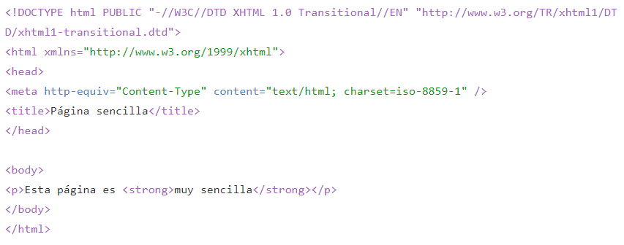
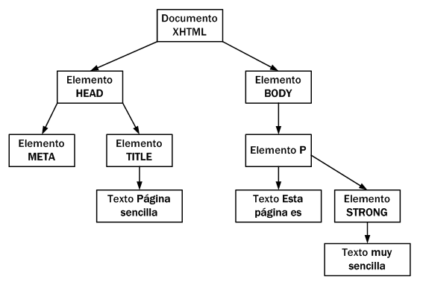
Árbol de nodos
Cada rectángulo representa un nodo DOM y las flechas indican las relaciones entre nodos. Dentro de cada nodo, se ha incluido su tipo (que se verá más adelante) y su contenido.

Slide 71
Árbol de nodos
La raíz del árbol de nodos de cualquier página XHTML siempre es la misma: un nodo de tipo especial denominado "Documento".
A partir de ese nodo raíz, cada etiqueta XHTML se transforma en un nodo de tipo "Elemento". La conversión de etiquetas en nodos se realiza de forma jerárquica.
La transformación de las etiquetas XHTML habituales genera dos nodos: el primero es el nodo de tipo "Elemento" (correspondiente a la propia etiqueta XHTML) y el segundo es un nodo de tipo "Texto" que contiene el texto encerrado por esa etiqueta XHTML.

Slide 72
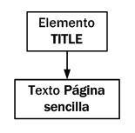
Árbol de nodos
Así, la siguiente etiqueta XHTML:
<title>Página sencilla</title>

Slide 73
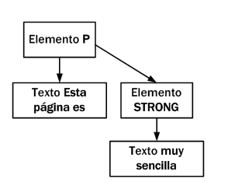
Árbol de nodos
De la misma forma, la siguiente etiqueta XHTML:
<p>Esta página es <strong>muy sencilla</strong></p> Da:
Nodo de tipo "Elemento" correspondiente a la etiqueta <p>.
Nodo de tipo "Texto" con el contenido textual de la etiqueta <p>.
Como el contenido de <p> incluye en su interior otra etiqueta XHTML, la etiqueta interior se transforma en un nodo de tipo "Elemento" que representa la etiqueta <strong> y que deriva del nodo anterior.
El contenido de la etiqueta <strong> genera a su vez otro nodo de tipo "Texto" que deriva del nodo generado por <strong>

Slide 74
Árbol de nodos
La transformación automática de la página en un árbol de nodos siempre sigue las mismas reglas:
Las etiquetas XHTML se transforman en dos nodos: el primero es la propia etiqueta y el segundo nodo es hijo del primero y consiste en el contenido textual de la etiqueta.
Si una etiqueta XHTML se encuentra dentro de otra, se sigue el mismo procedimiento anterior, pero los nodos generados serán nodos hijo de su etiqueta padre.

Slide 75
Tipos de nodos
Document, nodo raíz del que derivan todos los demás nodos del árbol.
Element, representa cada una de las etiquetas XHTML. Se trata del único nodo que puede contener atributos y el único del que pueden derivar otros nodos.
Attr, se define un nodo de este tipo para representar cada uno de los atributos de las etiquetas XHTML, es decir, uno por cada par atributo=valor.
Text, nodo que contiene el texto encerrado por una etiqueta XHTML.
Comment, representa los comentarios incluidos en la página XHTML.

Slide 76
Tipos de nodos
Actividad: Investigar los siguientes tipos de nodos:
DocumentType,
CDataSection,
DocumentFragment,
Entity,
EntityReference,
ProcessingInstruction
Notation.

Slide 77
Acceso directo a los nodos: getElementsByTagName
Obtiene todos los elementos de la página XHTML cuya etiqueta sea igual que el parámetro que se le pasa a la función y los podemos manejar como un arreglo.
El siguiente ejemplo muestra cómo obtener todos los párrafos de una página XHTML:
var parrafos = document.getElementsByTagName("p");

Slide 78
Acceso directo a los nodos: getElementsByTagName
De este modo, se puede obtener el primer párrafo de la página de la siguiente manera:
var primerParrafo = parrafos[0];
De la misma forma, se podrían recorrer todos los párrafos de la página con el siguiente código:
for(var i=0; i<parrafos.length; i++) {
var parrafo = parrafos[i];
}

Slide 79
Acceso directo a los nodos: getElementsByName
La función es similar a la anterior, pero en este caso se buscan los elementos cuyo atributo name sea igual al parámetro proporcionado. En el siguiente ejemplo, se obtiene directamente el único párrafo con el nombre indicado:
var parrafoEspecial = document.getElementsByName("especial");
<p name="prueba">...</p>
<p name="especial">...</p>
<p>...</p>

Slide 80
Acceso directo a los nodos: getElementById
La función devuelve el elemento XHTML cuyo atributo id coincide con el parámetro indicado en la función. Como el atributo id debe ser único para cada elemento de una misma página, la función devuelve únicamente el nodo deseado.
var cabecera = document.getElementById("cabecera");
<div id="cabecera">
<a href="/" id="logo">...</a>
</div>

Slide 81
Crear elementos con DOM
createElement(etiqueta): crea un nodo de tipo Element que representa al elemento XHTML cuya etiqueta se pasa como parámetro.
createTextNode(contenido): crea un nodo de tipo Text que almacena el contenido textual de los elementos XHTML.
nodoPadre.appendChild(nodoHijo): añade un nodo como hijo de otro nodo.
Notes:
Se debe utilizar al menos dos veces con los nodos habituales: en primer lugar se añade el nodo Text como hijo del nodo Element y a continuación se añade el nodo Element como hijo de algún nodo de la página.

Slide 82
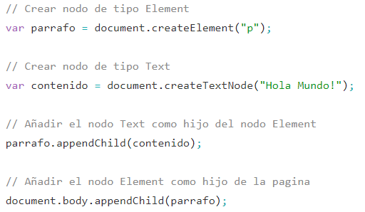
Crear elementos con DOM

Slide 83
Eliminación de nodos
La función removeChild() requiere como parámetro el nodo que se va a eliminar. Además, esta función debe ser invocada desde el elemento padre de ese nodo que se quiere eliminar.
La forma más segura y rápida de acceder al nodo padre de un elemento es mediante la propiedad:
nodoHijo.parentNode.

Slide 84
Eliminación de nodos
En caso que tengamos la necesidad de eliminar un párrafo especifico en nuestro documento HTML, solamente es necesario utilizar la función removeChild():
var parrafo = document.getElementById("provisional");
parrafo.parentNode.removeChild(parrafo);
<p id="provisional">...</p>

Slide 85

Agregar y eliminar elementos al vuelo

Slide 86
Agregar y eliminar elementos al vuelo
<form enctype="multipart/form-data" action="" method="post">
<p>Archivo(s) a subir</p>
<div id="files">
</div>
<p><input type="button" value="Add File" onclick="addArchivo();" /></p>
</form>

Slide 87
Agregar y eliminar elementos al vuelo
function addArchivo() {
// Adds an element to the document
var p = document.getElementById(“archivos”);
var newElement = document.createElement(“p”);
newElement.setAttribute('id', “contenedor_archivo”);
newElement.innerHTML = html;
p.appendChild(newElement);
}

Slide 88
Agregar y eliminar elementos al vuelo

Slide 89

Agregar y eliminar elementos al vuelo

Slide 90
Agregar y eliminar elementos al vuelo
<form enctype="multipart/form-data" action="" method="post">
<p>Upload file(s)</p>
<div id="files">
<p><input type="file" name="uploaded_file[]" /></p>
</div>
<p><input type="button" value="Add File" onclick="addFile();" /></p>
</form>

Slide 91
Acceso directo a los atributos XHTML
Las etiquetas XHTML pueden tener dentro de la definición del elemento, atributos propios de cada etiqueta.
<tag atributo=“valor” atributo=“valor”>

Slide 92
Acceso directo a los atributos XHTML
El siguiente ejemplo obtiene de forma directa la dirección a la que enlaza el enlace:
var enlace = document.getElementById("enlace");
alert(enlace.href);
muestra http://www...com
<a id="enlace" href="http://www...com">Enlace</a>

Slide 93
Acceso directo a los atributos XHTML
Para el siguiente ejemplo, queremos obtener a través de la propiedad Style el margen de la forma:
var imagen = document.getElementById("imagen");
alert(imagen.style.margin);
<img id="imagen" style="margin:0; border:0;" src="logo.png" />

Slide 94
Acceso directo a los atributos XHTML
var parrafo = document.getElementById("parrafo");
alert(parrafo.style.fontWeight); // muestra "bold"
<p id="parrafo" style="font-weight: bold;">...</p>

Slide 95
Acceso directo a los atributos XHTML
var parrafo = document.getElementById("parrafo");
alert(parrafo.style.fontWeight); // muestra "bold"
<p id="parrafo" style="font-weight: bold;">...</p>

Slide 96
Acceso directo a los atributos XHTML
Para poder manipular los atributos CSS de nuestro elemento es necesario eliminar los - y escribir en mayúscula la letra que se encontraba después del guion. A continuación se muestran algunos ejemplos:
font-weight se transforma en fontWeight
line-height se transforma en lineHeight
border-top-style se transforma en borderTopStyle
list-style-image se transforma en listStyleImage

Slide 97
Acceso directo a los atributos XHTML
El único atributo que no podemos utilizar directamente es CLASS, porque es una palabra reservada en JS, la forma correcta de hacer referencia a class es className
var parrafo = document.getElementById("parrafo");
alert(parrafo.class); // muestra "undefined"
alert(parrafo.className); // muestra "normal

Slide 98



Ejercicio: Agregar y eliminar frutas dinámicamente.
Si presiono sobre alguna de las frutas me debe permitir agregar a un <ul> la fruta que seleccione.
A un lado debe aparecer una opción para poder eliminarla.

Slide 99
Ejercicio: Hacer el árbol del siguiente código.
<bookstore>
<book category=“history”>
<title lang=“english>
Everyday Italian
</title>
<author>Giada de Laurentis</author>
<year>2005</year>
<price>30</price>
</book>
</bookstore>

Slide 100

Ejemplo de árbol DOM

Slide 101
Windows vs Document
Window | Document
window representa la ventana | document representa el documento
Entre los miembros de window están su ancho y alto (interiores y exteriores) | Entre los miembros de document están su cookie y URL

Slide 102
DOM: Eventos
DOM prevé el envío de eventos cuando se accede a documentos HTML o XML.
Cada objeto tiene asociado una serie de eventos posibles de ejecutar (HANDLER), pero estos solo pueden ejecutar una instrucción asociada al mismo.
Por ejemplo, el evento de pulsar un botón del ratón sobre un elemento tiene asociado el método o instrucciones correspondientes al atributo onclick de su etiqueta.

Slide 103
DOM: Eventos. Atributos HTML que indican los métodos asociados
Finalización de la carga de una página o de una imagen: onLoad
Pulsar un botón del ratón: onclick
Entrar con el cursor del ratón sobre un elemento: onMouseOver, onMouseOut
Seleccionar un campo en un formulario: onFocus
Enviar el contenido de un formulario mediante HTTP: onSubmit
Pulsar sobre una tecla: onkeydown

Slide 104
DOM: Eventos
Se puede utilizar la palabra reservada THIS para referirse al elemento XHTML sobre el que se está ejecutando el evento.
Esto es útil cuando necesitamos interactuar con el objeto que invoco al método.

Slide 105
DOM: Eventos
La definición de manejadores de eventos en los atributos XHTML es un método sencillo pero poco aconsejable para tratar con los eventos en JavaScript.
El principal inconveniente es que si vas a colocar operaciones más complejas,va a incrementar el grado de complejidad al momento de actualizar o editar el comportamiento de la misma.

Slide 106
DOM: This
Sin this:
<div id="elemento" style=" border: thin solid silver" onmouseover = "document.getElementById('elemento').style.borderColor = 'black'">
Sección de contenidos...
</div>
Con this:
<div id="elemento" style=" border: thin solid silver" onmouseover = “this.style.borderColor = 'black'" >
Sección de contenidos...
</div>

Slide 107
DOM: Manejadores de eventos como funciones externas
De esta forma, el siguiente ejemplo:
<input type="button" value="Pinchame y verás" onclick="alert('Gracias por pinchar');" />
Se puede transformar en:
function muestraMensaje() {
alert('Gracias por pinchar');
}
<input type="button" value="Pinchame y verás" onclick="muestraMensaje()" />

Slide 108
DOM: Manejadores semánticos
Las formas anteriores de manejar eventos tienen inconvenientes, puesto que nos obliga a colocar código ajeno a la etiqueta y esta queda visible para el usuario.
Para ocultar esta información al usuario, emplearemos : addEventListener y removeEventListener

Slide 109
DOM: Manejadores semánticos
addEventListener
function muestraMensaje() {
alert("Has pulsado el ratón");
}
var elDiv = document.getElementById("div_principal");
elDiv.addEventListener("click", muestraMensaje, false);
// Más adelante se decide desasociar la función al evento
elDiv.removeEventListener("click", muestraMensaje, false);

Slide 110
DOM: Manejadores semánticos
removeEventListener
function muestraMensaje() {
alert("Has pulsado el ratón");
}
var elDiv = document.getElementById("div_principal");
elDiv.addEventListener("click", muestraMensaje, false);
// Más adelante se decide desasociar la función al evento
elDiv.removeEventListener("click", muestraMensaje, true);

Slide 111
setTimeout()
window.setTimeout(function, milliseconds);
<button onclick=“retardoHola()">Try it</button> <script> function retardoHola() { setTimeout(alert(‘HOLA’), 3000); } </script>

Slide 112
clearTimeout()
window.clearTimeout(timeoutVariable);
<button onclick=“retardoHola()">Try it</button> <script> function retardoHola() { setTimeout(alert(‘HOLA’), 3000); }
<button onclick="clearTimeout(retardoHola)">Detener </button> </script>

Slide 113
setInterval()
window.setInterval(function, milliseconds);
var myVar = setInterval(myTimer, 1000); function myTimer() { var d = new Date(); document.getElementById("demo").innerHTML = d.toLocaleTimeString(); }

Slide 114
clearInterval()
window. clearInterval(function);
<p id="demo"></p> <button onclick="clearInterval(miHora)">Stop time</button> <script> var miHora = setInterval(myTimer, 1000);
function myTimer() { var d = new Date(); document.getElementById("demo").innerHTML = d.toLocaleTimeString(); } </script>

Slide 115

Ejemplo de clase

Slide 116
Introducción al PHP
Iteración con el servidor

Slide 117
1.Introducción al PHP
2.Lenguaje PHP básico
3.Formularios
4.Acceso a bases de datos MySQL en PHP
4.Ventajas

Slide 118

1.Introducción a PHP
Lenguajes de script
PHP es un lenguaje de script del lado del servidor. Otros lenguajes similares son ASP, JSP o ColdFusion
Los scripts PHP están incrustados en los documentos HTML y el servidor los interpreta y ejecuta antes de servir las páginas al cliente
El cliente no ve el código PHP sino los resultados que produce

Slide 119
1.Introducción a PHP
Breve historia de PHP
Creado por Rasmus Lerdorf para uso personal en 1994
PHP = Personal Hypertext Processor
Versión actual: PHP 5
Es un módulo que se añade al servidor web y fue concebido inicialmente para Apache
¿Por qué PHP?
Por sus ventajas: es potente, fácil de aprender, de libre distribución, permite el acceso a bases de datos y otras funcionalidades orientadas a la red
Dispone de abundante soporte en la Web

Slide 120
1.Introducción a PHP
Principales usos del PHP:
Programación de páginas web dinámicas, habitualmente en combinación con el motor de base datos MySQL.
Programación en consola, al estilo de Perl, en Linux, Windows y Macintosh.
Creación de aplicaciones gráficas independientes del navegador, por medio de la combinación de PHP y GTK (GIMP Tool Kit), que permite desarrollar aplicaciones de escritorio tanto para los sistemas operativos basados en Unix, como para Windows y Mac OS X.

Slide 121
2. Lenguaje PHP básico
Sintaxis básica
Variables
Constantes
Estructuras de control
Funciones
Arreglos

Slide 122
2.1.Sintaxis básica
PHP es sensible a las mayúsculas
¿Cómo se incrusta en la página web?
<?PHP ... ?>
recomendado, siempre disponible
<?= expresión ?>
equivale a <? echo expresión ?>
Las instrucciones se separan con un ; como en C. La marca final ?> implica un ;
Comentarios: como en C, /* … */ y //

Slide 123
2.1.Sintaxis básica
Para imprimir: echo y print
echo: muestra una o más cadenas
echo cadena1 [, cadena2…]; // no es una función
echo “Hola mundo”;
echo “Hola “, “mundo”;
print: muestra una cadena
print cadena; // no es una función
print “Hola mundo”;
print “Hola “ . “mundo”;

Slide 124
2.1.Sintaxis básica
Ejemplo:
<HTML>
<HEAD>
<TITLE>Mi primer programa en PHP</TITLE>
</HEAD>
<BODY>
<?PHP
print (“Hola mundo”);
?>
</BODY>
</HTML>

Slide 125
2.1.Sintaxis básica
Inclusión de ficheros externos:
include()
require()
Ambos incluyen y evalúan el fichero especificado
Diferencia: en caso de error include() produce un warning y require() un error fatal
Se usará require() si al producirse un error debe interrumpirse la carga de la página

Slide 126
2.1.Sintaxis básica
Existe una variante:
Include_once()
Require_once()
Ambos incluyen y evalúan el fichero especificado y si el fichero ya ha sido incluido en otra parte del código, no se vuelve a incluir.

Slide 127
2.1.Sintaxis básica
Ejemplo:
<HTML>
<HEAD>
<TITLE>Título</TITLE>
<?PHP
// Incluir bibliotecas de funciones
require ("$libdir/conecta.php");
require ("$libdir/fecha.php");
require ("$libdir/cadena.php");
require ("$libdir/globals.php");
?>
</HEAD>
<BODY>
<?PHP
include ("cabecera.html");
?>
// Código HTML + PHP
. . .
<?PHP
include ("pie.html");
?>
</BODY>
</HTML>

Slide 128
2.2.Variables
Las variables siempre van precedidas de un $
El nombre es sensible a las mayúsculas
Comienzan por letra o subrayado, seguido de letras, números o subrayado
Variables predefinidas:
$GLOBALS, $_SERVER, $_GET, $_POST, $_COOKIES, $_FILES,
$_ENV, $_REQUEST, $_SESSION
Ámbito: globales al fichero (excepto funciones) o locales a una función
Ejemplo:
$valor = 5;
print “El valor es: “ . $valor . “\n”;
print “El valor es: $valor\n”; // ojo: comillas dobles
Resultado:
El valor es: 5

Slide 129
2.3.Constantes
Definición de constantes:
define (“CONSTANTE”, “hola”);
print CONSTANTE;
No llevan $ delante
Sólo se pueden definir constantes de los tipos escalares (boolean, integer, double, string)

Slide 130
2.4.Estructuras de control
if-else
while
do .. while
for
foreach
Switch
Mismo comportamiento que en C y Java

Slide 131
2.5.Funciones
Ejemplo:
function suma ($x, $y)
{
$s = $x + $y;
return s;
}
$a=1;
$b=2;
$c=suma ($a, $b);
print $c;

Slide 132
2.5.Funciones
Por defecto los parámetros se pasan por valor
Paso por referencia:
function incrementa (&$a)
{
$a = $a + 1;
}
$a=1;
incrementa ($a);
print $a; // Muestra un 2

Slide 133
2.5.Funciones
Argumentos por defecto
function muestranombre ($titulo = "Sr.")
{
print "Estimado $titulo:\n";
}
muestranombre ();
muestranombre ("Prof.");
Salida:
Estimado Sr.:
Estimado Prof.:

Slide 134
2.5.Funciones
Los argumentos con valores por defecto deben ser siempre los últimos:
function muestranombre ($nombre, $titulo= "Sr.")
{
print "Estimado $titulo $nombre:\n";
}
muestranombre (“Fernández”);
muestranombre (“Fernández”, "Prof.");
Salida:
Estimado Sr. Fernández:
Estimado Prof. Fernández:

Slide 135
2.6.Arreglos
Sintaxis:
array ([clave =>] valor, ...)
La clave es una cadena o un entero no negativo. El valor puede ser de cualquier tipo válido en PHP, incluyendo otro array
Ejemplos:
$color = array (‘rojo’=>101, ‘verde’=>51, ‘azul’=>255);
$medidas = array (10, 25, 15);
Acceso:
$color[‘rojo’] // No olvidar las comillas
$medidas[0]
El primer elemento es el 0

Slide 136
3. Formularios
Acceso a formularios HTML desde PHP
El formulario de PHP
Campos dinámicos con JavaScript
Validación de los datos de un formulario

Slide 137
3.1.Acceso a formularios desde PHP
Desde PHP se puede acceder fácilmente a los datos introducidos desde un formulario HTML
Veámoslo con un ejemplo simple

Slide 138
3.1.Acceso a formularios desde PHP
Fichero uno.php
<HTML>
<BODY>
<FORM ACTION=”dos.php” METHOD=”POST”>
Edad: <INPUT TYPE=”text” NAME=”edad”>
<INPUT TYPE=”submit” VALUE=”aceptar”>
</FORM>
</BODY>
</HTML>
Fichero dos.php
<HTML>
<BODY>
<?PHP
print (“La edad es: $edad”);
?>
</BODY>
</HTML>

Slide 139


3.1.Acceso a formularios desde PHP

Slide 140
3.1.Acceso a formularios desde PHP
Acceso a los diferentes tipos de elementos de entrada de formulario
Elementos de tipo INPUT
TEXT
RADIO
CHECKBOX
BUTTON
FILE
HIDDEN
PASSWORD
SUBMIT
Elemento SELECT
Simple / múltiple
Elemento TEXTAREA

Slide 141
3.2.El formulario de PHP
La forma habitual de trabajar con formularios en PHP es utilizar un único programa que procese el formulario o lo muestre según haya sido o no enviado, respectivamente
Ventajas:
Disminuye el número de ficheros
Permite validar los datos del formulario en el propio formulario
Procedimiento:
si se ha enviado el formulario:
Procesar formulario
si no:
Mostrar formulario
fsi

Slide 142
3.2.El formulario de PHP
Para saber si se ha enviado el formulario se acude a la variable correspondiente al botón de envío. Si este botón aparece de la siguiente forma en el formulario HTML:
<INPUT TYPE="SUBMIT" NAME="enviar“ VALUE="procesar">
entonces la condición anterior se transforma en:
if (isset($enviar))
o bien
if ($enviar == “procesar”)

Slide 143
3.3.Campos dinámicos con JavaScript
Es habitual que un campo de un formulario deba cambiar de valor al modificarse otro campo del mismo formulario
Si el nuevo valor está almacenado en una base de datos, la solución es volver a cargar el formulario con los nuevos requisitos
En algunos casos el nuevo valor puede calcularse de forma automática, para lo cual podemos usar JavaScript

Slide 144
3.4.Validación de formularios
Toda la información proveniente de un formulario debe considerarse por norma como contaminada, y hay que validarla antes de darla por buena y procesarla
Lo más eficiente es mostrar los errores sobre el propio formulario para facilitar su corrección.

Slide 145
4.Acceso a bases de datos MySQL en PHP
Bases de datos en la Web
Lenguaje SQL
Funciones de PHP para el acceso a bases de datos MySQL

Slide 146
4.1.Bases de datos en la Web
Las bases de datos permiten almacenar de una forma estructurada y eficiente toda la información de un sitio web
Ventajas
Proporcionar información actualizada
Facilitar la realización de búsquedas
Disminuir los costes de mantenimiento
Implementar sistemas de control de acceso
Almacenar preferencias de los usuarios

Slide 147

4.1.Bases de datos en la Web
Esquema básico de un sitio web soportado por bases de datos:

Slide 148
4.2.Lenguaje SQL
SQL (Structured Query Language) es el lenguaje que se utiliza para comunicarse con la base de datos
Procedimiento de comunicación con la base de datos:
Página PHP
orden SQL
Base de datos
resultado

Slide 149
4.2.Lenguaje SQL
Las instrucciones más habituales son SELECT, INSERT, UPDATE, DELETE
Veamos su sintaxis básica y algunos ejemplos de uso
Para ello utilizaremos una tabla noticias con cinco campos: un identificador único de la noticia, el título de la noticia, el texto de la noticia, la categoría de la noticia y la fecha de publicación de la noticia
noticias
id
título
texto
categoría
fecha

Slide 150
4.3.Funciones de PHP para el acceso a bases de datos MySQL
Los pasos para acceder desde PHP a una base de datos son los siguientes:
Conectar con el servidor de bases de datos
Seleccionar una base de datos
Enviar la instrucción SQL a la base de datos
Obtener y procesar los resultados
Cerrar la conexión con el servidor de bases de datos

Slide 151
Acceso a bases de datos MySQL
Las funciones concretas de MySQL que realizan estas operaciones son:
Conectar con el servidor de bases de datos:
mysql_connect()
Seleccionar una base de datos:
mysql_select_db()
Enviar la instrucción SQL a la base de datos:
mysql_query()
Obtener y procesar los resultados:
mysql_num_rows() y mysql_fetch_array()
Cerrar la conexión con el servidor de bases de datos:
mysql_close()

Slide 152
Acceso a bases de datos MySQL
Conectar con el servidor de bases de datos: mysql_connect()
Devuelve un identificador de la conexión en caso de éxito y false en caso contrario
Sintaxis: $conexion = mysql_connect (servidor, username, password);
Ejemplo: $conexion = mysql_connect (“localhost”, “cursophp”, “”) or die (“No se puede conectar con el servidor”);
$conexion = mysql_connect (“localhost”, “cursophp-ad”, “php.hph”) or die (“No se puede conectar con el servidor”);

Slide 153
Acceso a bases de datos MySQL
Seleccionar una base de datos: mysql_select_db()
Devuelve true en caso de éxito y false en caso contrario
Sintaxis: mysql_select_db (database);
Ejemplo: mysql_select_db (“lindavista”) or die (“No se puede seleccionar la base de datos”);

Slide 154
Acceso a bases de datos MySQL
Enviar la instrucción SQL a la base de datos: mysql_query()
Devuelve un identificador o true (dependiendo de la instrucción) si la instrucción se ejecuta correctamente y false en caso contrario
Sintaxis: $consulta = mysql_query (instrucción, $conexion);
Ejemplo: $consulta = mysql_query (“select * from noticias”, $conexion) or die (“Fallo en la consulta”);

Slide 155
Acceso a bases de datos MySQL
Obtener y procesar los resultados: mysql_num_rows(), mysql_fetch_array()
En el caso de que la instrucción enviada produzca unos resultados, mysql_query() devuelve las filas de la tabla afectadas por la instrucción
mysql_num_rows() devuelve el número de filas afectadas
Para obtener las distintas filas del resultado se utiliza la función mysql_fetch_array(), que obtiene una fila del resultado en un array asociativo cada vez que se invoca
Sintaxis: $nfilas = mysql_num_rows ($consulta); $fila = mysql_fetch_array ($consulta);

Slide 156
Acceso a bases de datos MySQL
Cerrar la conexión con el servidor de bases de datos: mysql_close()
Sintaxis: mysql_close ($conexion);
Ejemplo mysql_close ($conexion);

Slide 157
Bibliografía
http://www.elguruprogramador.com.ar
http://www.php-hispano.net
http://www.php.net
http://www.htmlpoint.com/php/guida/php_01.htm

Slide 158
Bibliografía
http://librosweb.es/, 2014. Introducción a JavaScript.

Slide 159
HTML
HTML significa "Lenguaje de Marcado de Hypertexto" por sus siglas en ingles "HyperText Markup Language", es un lenguaje que pertenece a la familia de los "lenguajes de marcado" y es utilizado para la elaboración de páginas web. El estándar HTML lo define la W3C (World Wide Web Consortium) y actualmente HTML se encuentra en su versión HTML5.
Cabe destacar que HTML no es un lenguaje de programación ya que no cuenta con funciones aritméticas, variables o estructuras de control propias de los lenguajes de programación, por lo que HTML genera únicamente páginas web estáticas, sin embargo, HTML se puede usar en conjunto con diversos lenguajes de programación para la creación de páginas web dinámicas.

Slide 160
¿Para que sirve HTML?
Básicamente el lenguaje HTML sirve para describir la estructura básica de una página y organizar la forma en que se mostrará su contenido, además de que HTML permite incluir enlaces (links) hacia otras páginas o documentos.
HTML es un lenguaje de marcado descriptivo que se escribe en forma de etiquetas para definir la estructura de una página web y su contenido como texto, imágenes, entre otros, de modo que HTML es el encargado de describir (hasta cierto punto) la apariencia que tendrá la página web.

Slide 161
Etiquetas
HTML define 91 etiquetas que los diseñadores pueden utilizar para marcar los diferentes elementos que componen una página:
a, abbr, acronym, address, applet, area, b, base, basefont, bdo, big, blockquote, body, br, button, caption, center, cite, code, col, colgroup, dd, del, dfn, dir, div, dl, dt, em, fieldset, font, form, frame, frameset, h1, h2, h3, h4, h5, h6, head, hr, html, i, iframe, img, input, ins, isindex, kbd, label, legend, li, link, map, menu, meta, noframes, noscript, object, ol, optgroup, option, p, param, pre, q, s, samp, script, select, small, span, strike, strong, style, sub, sup, table, tbody, td, textarea, tfoot, th, thead, title, tr, tt, u, ul, var.

Slide 162
Etiquetas
Existen etiquetas que tienen marcado de apertura y de cierre.
<etiqueta> </etiqueta>
Apertura Cierre
Existen etiquetas que la apertura y cierre están en la marcado.
<etiqueta />
Apertura Cierre

Slide 163
Atributos de las etiquetas.
Los atributos comunes se dividen en cuatro grupos según su funcionalidad:
Atributos básicos: se pueden utilizar prácticamente en todas las etiquetas HTML.
Atributos para internacionalización: los utilizan las páginas que muestran sus contenidos en varios idiomas.
Atributos de eventos: sólo se utilizan en las páginas web dinámicas creadas con JavaScript.
Atributos de foco: relacionados principalmente con la accesibilidad de los sitios web.

Slide 164

Atributos básicos

Slide 165

Atributos para internacionalización

Slide 166

Atributos de eventos

Slide 167

Atributos de eventos

Slide 168

Atributos de eventos

Slide 169

Atributos de foco

Slide 170

Estructura básica de un html5

Slide 171

HTML 4

Slide 172

HTML5

Slide 173

Etiquetas
En HTML5 existen tags específicos para marcar varios elementos en la estructura de una página:

Slide 174
<!DOCTYPE html>
<html lang="es">
Indicamos que sera código html5
Indicamos el lenguaje en español

Slide 175
HEAD
<title>Titulo de la web</title>
<meta charset="utf-8" />
Agregamos el titulo de nuestra página
Los caracteres validos para esta pagina
Los enlaces a las hojas de estilos

Slide 176
Body
Cuerpo de toda la pagina .
Todo lo que quiera que aparezca en mi pagina debe estar en el.

Slide 177
Nav
Sirve para ir definiendo mis enlaces que va a tener mi pagina.

Slide 178
<section>
Se utiliza para separar un determinado grupo de contenidos que tengamos .
Sustituye al div
Article se utiliza para definir que ira contenido en este grupo declarado.
Puede ir article o no .

Slide 179
ASIDE
Es la barra lateral en la que podemos tener más contenidos
Podemos ocuparla para agregar también enlaces

Slide 180
Footer
Tambien llamado pie de pagina
Se utiliza para agregar una referencia o un escrito
Por lo general su tamaño es menor a los tomales
Puede ser configurado con etiquetas

Slide 181
Encabezados H
Existen de h1 al h6 para indicar un encabezado en un texto

Slide 182
Hgroup
Se utiliza para hacer grupos
Una etiqueta de mayor prioridad dependerá de otra
Puedes hacer muchos grupos

Slide 183
RECUERDA
El estándar HTML5 no requiere etiquetas en minúsculas, pero W3C recomienda minúsculas en HTML 5, y exige minúsculas para los tipos de documentos más estrictas como XHTML

Slide 184
Párrafos y saltos de línea
<p > Párrafos
<br> Saltos de línea

Slide 185
Hojas de estilos
Existen 3 tipos de estilos , en cada línea , dentro del mismo html5 y los externos
En este curso ocuparemos los externos .

Slide 186
Unidades absolutas y relativas
Para la definición del tamaño de una fuente escalable disponemos de diversas unidades de medida estándar en CSS 3, que por conveniencia podemos dividir en:
Unidades absolutas: Consisten en unidades de medida físicas y tienen una relación fija y bien definida unas relativas a otras. Son unidades no escalables, a excepción del porcentaje, que estrictamente hablando no sería una unidad absoluta estándar, aunque así es generalmente considerada.
Unidades relativas: Especifican un tamaño relativo a otra longitud externa. Las unidades relativas son fácilmente escalables.

Slide 187

Unidades de medida

Slide 188

Unidades de medida

Slide 189
MARGENES
Las unidades más utilizadas para indicar los márgenes de un elemento son los píxeles (cuando se requiere una precisión total), los em (para hacer diseños que mantengan las proporciones) y los porcentajes (para hacer diseños líquidos o fluidos).

Slide 190
Medidas
in, pulgadas ("inches", en inglés). Una pulgada equivale a 2.54 centímetros.
cm, centímetros.
mm, milímetros.
pt, puntos. Un punto equivale a 1 pulgada/72, es decir, unos 0.35 milímetros.
pc, picas. Una pica equivale a 12 puntos, es decir, unos 4.23 milímetros.

Slide 191
Medidas relativas
em, (no confundir con la etiqueta <em> de HTML) relativa respecto del tamaño de letra del elemento.
ex, relativa respecto de la altura de la letra x ("equis minúscula") del tipo y tamaño de letra del elemento.
px, (píxel) relativa respecto de la resolución de la pantalla del dispositivo en el que se visualiza la página HTML.

Slide 192
body {
font-size: 12px;
text-indent: 3em;
}
h1 { font-size: 15px }
El valor 3em, al multiplicarlo por el valor de font-size del elemento <h1> (que vale 15px) el resultado sería 3em x 15px = 45px. No obstante, como se ha comentado, los valores que se heredan no son los relativos, sino los valores ya calculados.

Slide 193
body { font-size: 10px; }
h1 { font-size: 2.5em; }
En primer lugar, se establece un tamaño de letra base de 10 píxel para toda la página. A continuación, se asigna un tamaño de 2.5em al elemento <h1>, por lo que su tamaño de letra real será de 2.5 x 10px = 25px.

Slide 194
Anchuras y alturas
Width :8px;
Height : 90em;

Slide 195

Margen (margin): separación opcional existente entre la caja y el resto de cajas adyacentes.

Slide 196

Los márgenes verticales (margin-top y margin-bottom) sólo se pueden aplicar a los elementos de bloque y las imágenes, mientras que los márgenes laterales (margin-left y margin-right) se pueden aplicar a cualquier elemento

Slide 197

Relleno (padding): espacio libre opcional existente entre el contenido y el borde

Slide 198


Slide 199

Bordes
Los bordes deben se configurados primero con una anchura para que se muestren
border-top: 2px solid red;
border-right: 3px;
border bottom: 3px;
border left: 3px;

Slide 200

Bordes con estilos
border-top: 2px
border-top-style: dashed;
border-right-style: double;
border-bottom-style: dotted;
border-left-style: solid;

Slide 201
Bordes con diferentes colores
border-top: 1px solid red;
border-right: 1px solid red;
border-bottom: 1px solid red;
border-left: 1px solid red;

Slide 202


La anchura total con la que se muestra el elemento no son los 300 píxel indicados en la propiedad width, sino que también se añaden todos sus márgenes, rellenos y bordes:
480 px total

Slide 203

ACTIVIDAD

Slide 204

Texto
Color
font-family
font-size
Valores tamaño_absoluto | tamaño_relativo | unidad de medida | porcentaje | inherit

Slide 205
Texto en negritas
font-weight
Valores normal | bold | bolder | lighter | 100 | 200 | 300 | 400 | 500 | 600 | 700 | 800 | 900 | inherit

Slide 206
Texto en cursivas
font-style
Valores normal | italic | oblique | inherit

Slide 207
Mayúsculas pequeñas
font-variant
Valores normal | small-caps | inherit

Slide 208
Alineación de un texto
text-align
Valores left | right | center | justify | inherit

Slide 209
text-decoration
Valores none | ( underline || overline || line-through || blink ) | inherit
El valor underline subraya el texto, por lo que puede confundir a los usuarios haciéndoles creer que se trata de un enlace. El valor overline añade una línea en la parte superior del texto, un aspecto que raramente es deseable. El valor line-through muestra el texto tachado con una línea continua, por lo que su uso tampoco es muy habitual. Por último, el valor blink muestra el texto parpadeante y se recomienda evitar su uso por las molestias que genera a la mayoría de usuarios.

Slide 210
text-transform
capitalize | uppercase | lowercase | none | inherit
La propiedad text-transform permite mostrar el texto original transformado en un texto completamente en mayúsculas (uppercase), en minúsculas (lowercase) o con la primera letra de cada palabra en mayúscula (capitalize).

Slide 211

letter-spacing y word-spacing.
valores normal | unidad de medida | inherit

Slide 212

Ejercicio CSS3
Diseñar una pagina aplicando las reglas css necesarias para que la página resultante tenga el mismo aspecto que el de la imagen.
Crear una carpeta en su carpeta DAW que se llame css_ejemplo y subir los archivos que utilizo para esta actividad.
Tiempo máximo: 21 de mayo.

Slide 213

Ejercicio CSS3
Diseñar una pagina aplicando las reglas css necesarias para que la página resultante tenga el mismo aspecto que el de la imagen.
Crear en su carpeta DAW un directorio que se llame template y subir los archivos para hacer esta actividad.
Tiempo limite 21 de mayo.

